Slide 1

Kopioiminen ja liittäminen

Slide 2

Kopiominen ja liittäminen hiirellä

Slide 3
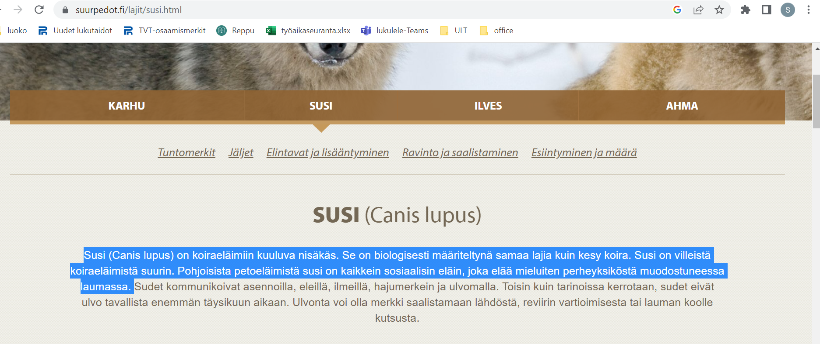
1. Maalaa teksti pitämällä hiiren vasenta nappia pohjassa ja liikuttamalla sitä haluamasi tekstin päällä.

Slide 4
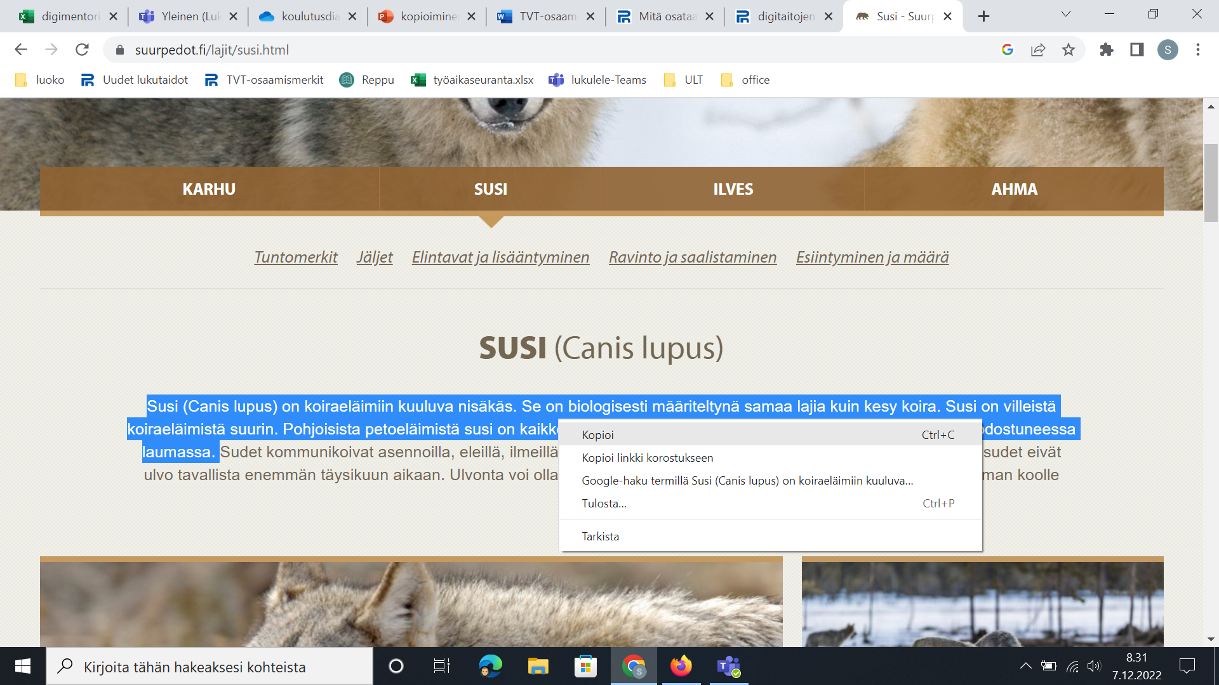
2. Klikkaa hiiren oikeaa nappia ja valitse 'kopioi'

Slide 5
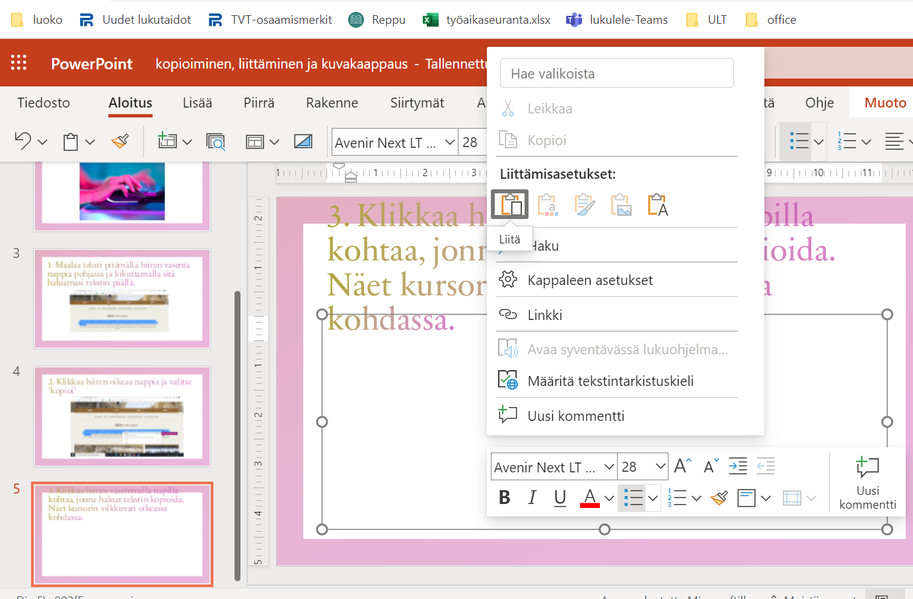
3. Klikkaa hiiren vasemmalla napilla kohtaa, jonne haluat tekstin kopioida. Näet kursorin vilkkuvan oikeassa kohdassa.
Klikkaa hiiren oikeaa nappia
Valitse 'Liitä'

Slide 6

Kopioiminen ja liittäminen näppäimistön pikakomennoilla

Slide 7
1. Maalaa teksti pitämällä hiiren vasenta nappia pohjassa ja liikuttamalla sitä haluamasi tekstin päällä.

Slide 8
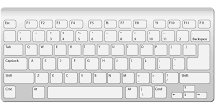
2. Paina näppäinyhdistelmää ctrl + C

Slide 9
3. Klikkaa hiiren vasemmalla napilla kohtaa, jonne haluat tekstin kopioida. Näet kursorin vilkkuvan oikeassa kohdassa.

Slide 10
2. Paina näppäinyhdistelmää ctrl + V

